Slide 1
Point du 02/06/2025
Gaël Mariot
Temps alloué: 10min/personne

Slide 2
Réalisations semaine passée
Tests CST
Tests Physiques
Recherche pour réseau de halbach

Slide 3
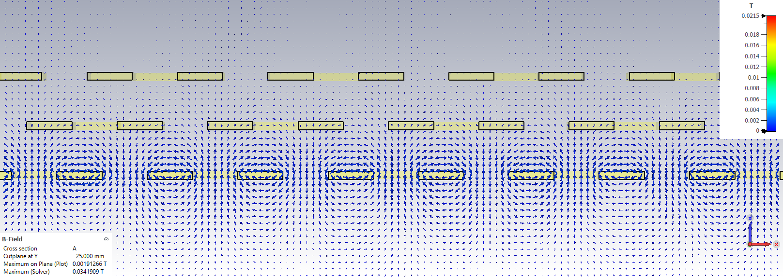
Tests CST

Slide 4
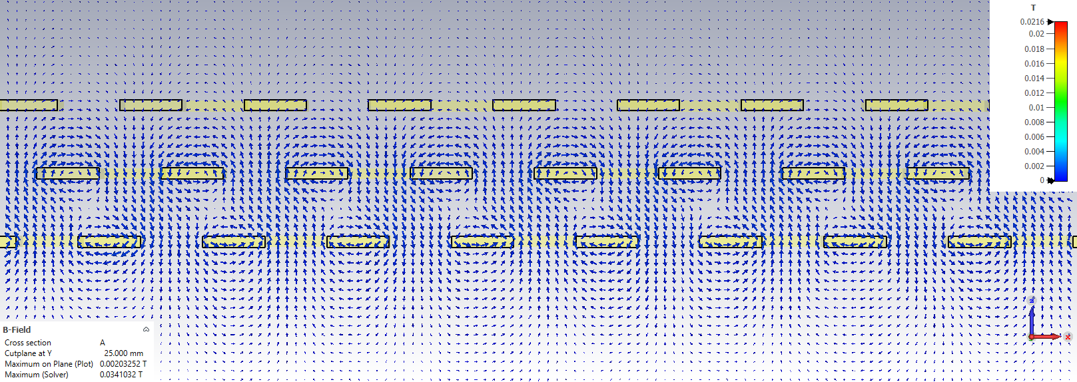
Tests CST

Slide 5
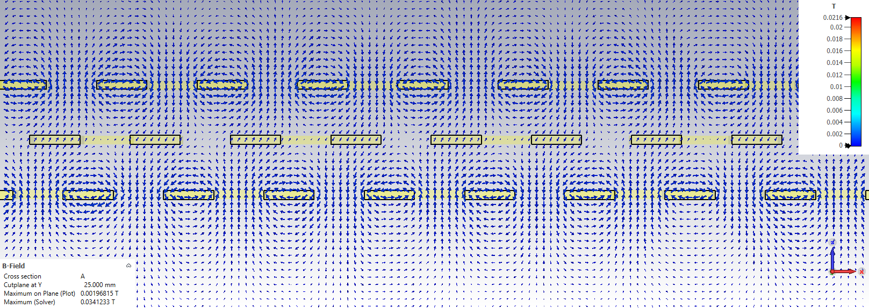
Tests CST

Slide 6
Tests CST
Difficulté à comprendre mes résultats
Attendu :
Les champs magnétiques de la bobine 2 et 3 devraient perturber le champ magnétique générer par la bobine 1 et créer un champ magnétique qui se dirige vers la gauche ou vers la droite
Obtenu :
Les champs magnétiques ne sont pas perturbé suffisamment pour faire une différence
Théorie :
Tout est dans l’aimant qu’on cherche à faire bouger

Slide 7
Tests physiques
Pas réussi à faire bouger mes aimants
A faire :
Tester en I301 avec plus de matériel
Utiliser un réseau de Halbach

Slide 8
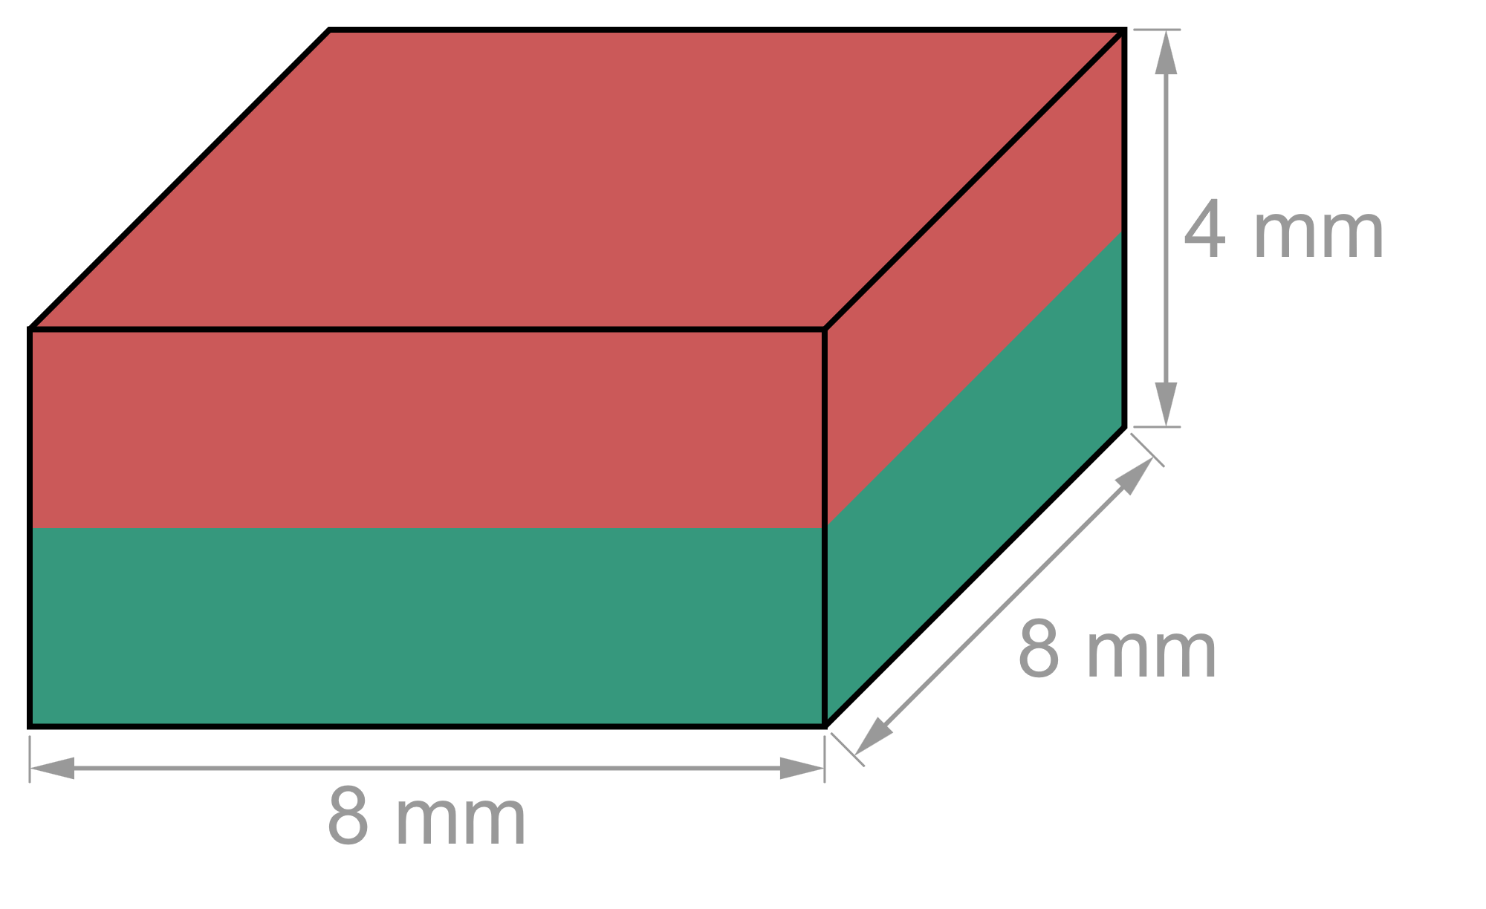
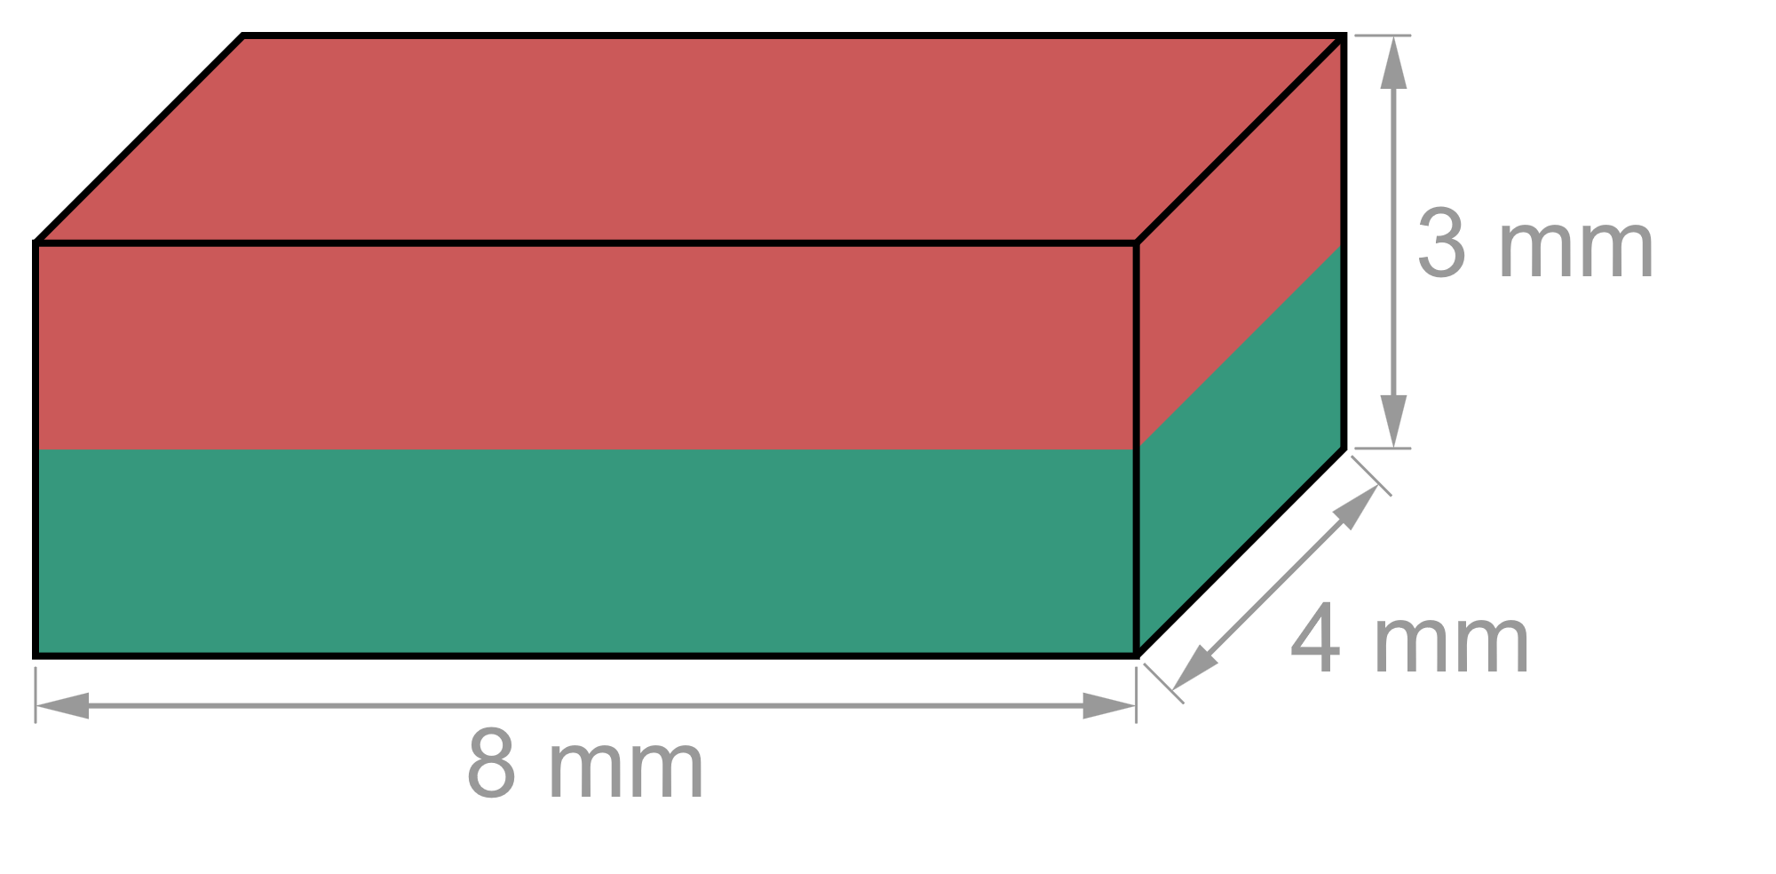
Réseau de Halbach
Supermagnete.ch
Un réseau de Halbach
16x 8x8x4mm (https://www.supermagnete.ch/fre/aimants-bloc-neodyme/parall-l-pip-de-magn-tique-8mm-8mm-4mm_Q-08-08-04-N)
24x 8x4x3mm (https://www.supermagnete.ch/fre/aimants-bloc-neodyme/parall-l-pip-de-magn-tique-8mm-4mm-3mm_Q-08-04-03-N)
9x (Pour neufs pions)
144x 8x8x4 (66,24chf)
216x 8x4x3 (56,16chf)

Slide 9
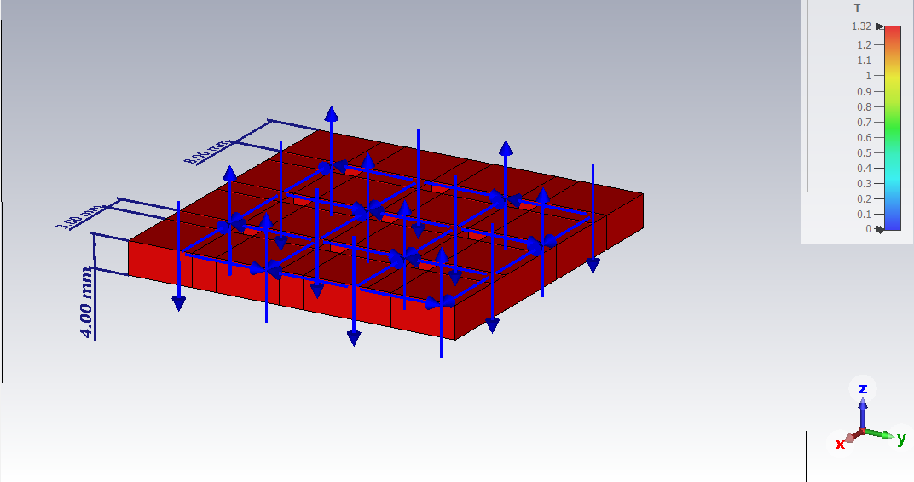
Réseau de Halbach
Doppé vers le haut

Slide 10
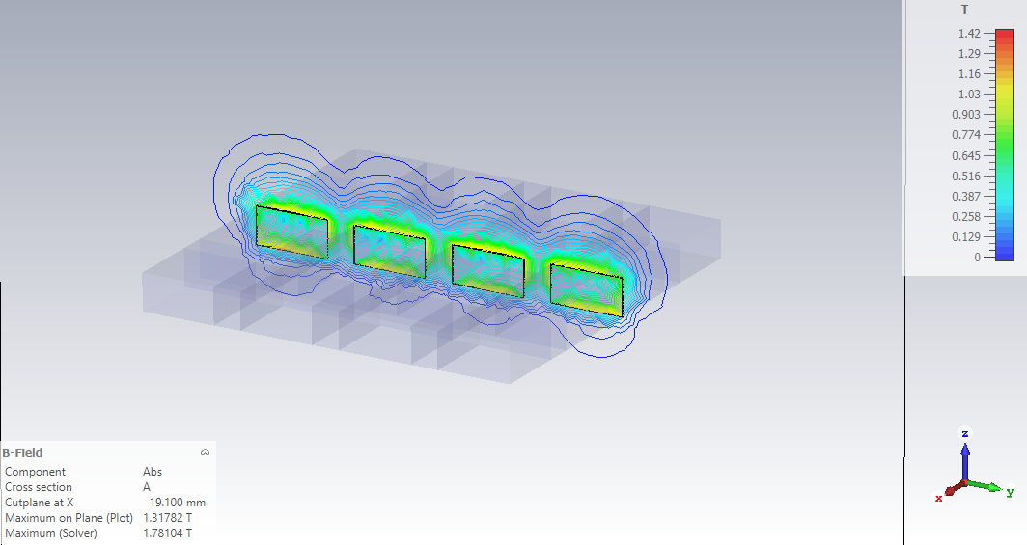
Réseau de Halbach

Slide 11
Prévisions pour la semaine à venir
Commande des aimants pour réseau de Halbach ?
Essai des bobines physique en I301

